Slide 1
DIVISIÓN DE CIENCIAS BÁSICAS
LABORATORIO DE QUÍMICA
Práctica:
TERMOQUÍMICA.
ENTALPÍA DE DISOLUCIÓN

Slide 2
Objetivos
El alumno:
1. Conocerá el concepto sobre el cual se basa el funcionamiento de las compresas instantáneas “frías” o “calientes”.
Determinará si la entalpia de disolución (ΔH_{d}) en agua del cloruro de calcio (CaCl₂) y del nitrato de amonio (NH₄NO₃), corresponden a procesos endotérmicos o exotérmicos.
Cuantificará las variaciones de temperatura originadas por la disolución de diferentes cantidades de CaCl₂ y NH₄NO₃ en determinada masa de agua.
Obtendrá el modelo matemático que relacione la variación de temperatura con respecto a los gramos totales de cada soluto.

Slide 3
Termoquímica
Es un área de la Fisicoquímica que se encarga de estudiar la cantidad de calor involucrado en las reacciones químicas.

Slide 4
Calor de reacción
Cuando se lleva a cabo una reacción química, se rompen y/o forman enlaces químicos.
La ruptura y/o formación de enlaces químicos implica la absorción o emisión de cierta cantidad de energía.
La energía involucrada en una reacción, se puede presentar en forma de energía radiante, energía eléctrica, energía calorífica, etc.
Cuando la energía involucrada en una reacción se presenta en forma de calor, se le llama calor de reacción y se denota con la letra Q.

Slide 5
Reacciones endotérmicas y exotérmicas
Cuando una reacción absorbe o requiere calor, se dice que la reacción es endotérmica.
Q + A—B → A + B
Cuando una reacción desprende o libera calor, se dice que la reacción es exotérmica.
A + B → A—B + Q

Slide 6
Entalpía de reacción
Cuando una reacción se lleva a cabo a presión constante, a la energía involucrada en forma de calor no se le llama calor de reacción, sino entalpía de reacción.
La entalpía de reacción se considera una función de estado, ya que solo depende de las condiciones iniciales y finales.
La entalpía de reacción se puede denotar de diferentes formas:
ΔH_{Rx} ; ΔH_{reac} ; ΔH_{r} ; ΔH

Slide 7
Entalpía de formación
Cuando en una reacción se obtiene 1 [mol] de un producto único a partir de sus elementos en su forma más estable, la energía involucrada en forma de calor no se le llama entalpía de reacción, sino entalpía de formación.
Generalmente la entalpía de una reacción esta dada en Joules [J]; sin embargo, la entalpía de formación tiene por unidades [J/mol].
La entalpía de formación se denota con ΔH_{f}
La entalpía de formación a condiciones estándar se denota con ΔH_{f}
º

Slide 8
Entalpías a condiciones estándar
En termoquímica, las condiciones estándar son de 1 [atm] y 25 [ºC].
La entalpía de reacción a condiciones estándar se denota con:
º
º
º
º
ΔH_{Rx} ; ΔH_{reac} ; ΔH_{r} ; ΔH
La entalpía de formación a condiciones estándar se denota con:
º
ΔH_{f}

Slide 9
Entalpía de reacción
La entalpía de una reacción se puede determinar de forma experimental o teórica:
Experimentalmente. Se lleva a cabo la reacción en una bomba calorimétrica y se cuantifica el cambio de temperatura, para determinar la cantidad de calor involucrado.
Teóricamente. Se puede determinar mediante tablas o mediante la ley de Hess.

Slide 10
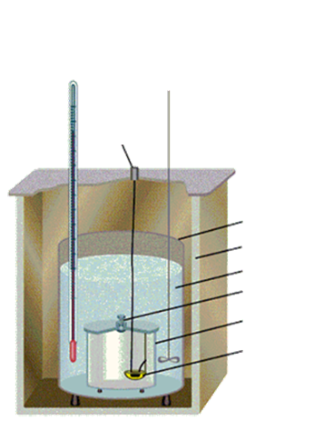
Entalpía de reacción (experimental)
BOMBA CALORIMÉTRICA
Termómetro
Agitador
Resistencia
Recipiente del calorímetro
Pared aislante
Agua
Entrada de oxígeno
Bomba
Recipiente de la muestra
http://corinto.pucp.edu.pe/quimicageneral/sites/corinto.pucp.edu.pe.quimicageneral/files/images/unidad1/bomba%20calorimetrica%202.gif

Slide 11
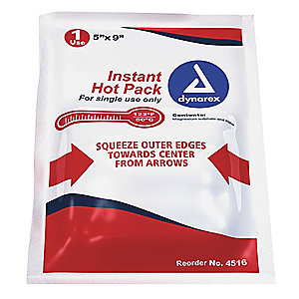
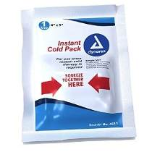
Entalpía de disolución
Estrictamente hablando el proceso de disolución es una reacción química, ya que en éste se rompen y/o forman enlaces químicos, soluto-soluto, soluto-disolvente y disolvente-disolvente; por lo tanto, tiene una cierta cantidad de energía calorífica asociada, a la cual se le denomina entalpía de disolución. Un ejemplo de aplicación, serían las compresas instantáneas frías o calientes.
https://static.grainger.com/rp/s/is/image/Grainger/36PV29_AS01?$mdmain$

Slide 12
Entalpía de reacción (tablas)
aA_{w}
+
bB_{x}
cC_{y}
+
dD_{z}
º
º
º
ΔH_{r} = (∑ nΔH_{f} )_{Productos} ─ (∑ nΔH_{f} )_{Reactivos}
º
º
º
º
º
ΔH_{r} = (cΔH_{f} + dΔH_{f} ) ─ (aΔH_{f} + bΔH_{f} )
C_{y}
D_{z}
A_{w}
B_{x}
Las entalpías de formación de cada compuesto, se consultan en tablas de datos termodinámicos de diferentes sustancias.

Slide 13
Entalpía de disolución
La entalpia de disolución (ΔH_{d}) de una sustancia es la energía involucrada en el proceso de disolución.
El cambio de entalpia que se observa al preparar una disolución puede considerarse como la suma de dos energías: la energía requerida para romper determinados enlaces (soluto-soluto y disolvente-disolvente) y la energía liberada para la formación de enlaces nuevos (soluto-disolvente).
El valor de la entalpia de disolución depende de la concentración de la disolución final.

Slide 14
Material y equipo
a) 1 agitador magnético.
b) 1 parrilla con agitación.
c) 1 balanza semianalítica.
d) 1 termómetro de -10 a 110 [ºC].
e) 1 probeta de vidrio de 100 [ml].
f) 1 vaso de precipitados de 150 [ml].
g) 1 espátula con mango de madera.
h) 1 calorímetro con tapón de hule..

Slide 15
Reactivos
1) Agua de la llave.
2) Cloruro de calcio, CaCl₂, granulado, grado industrial.
3) Nitrato de amonio, NH₄NO₃, granulado, grado industrial.

Slide 16
Desarrollo
ACTIVIDAD 1.
El profesor verificará que los alumnos posean los conocimientos teóricos necesarios para la realización de la práctica y explicará los cuidados que deben tenerse en el manejo del material, equipo y las sustancias químicas que se utilizarán.

Slide 17
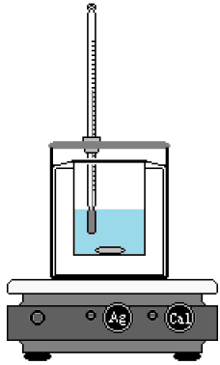
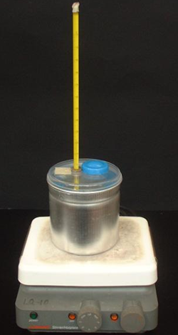
Desarrollo
ACTIVIDAD 2.
Armado del calorímetro
1. Arme el calorímetro siguiendo las instrucciones del profesor; posteriormente, vierta 75 [g] de agua de la llave en el calorímetro y coloque en su interior el agitador magnético. El dispositivo quedará como se muestra en la figura siguiente:

Slide 18
Desarrollo
ACTIVIDAD 3.
1. Lea en el termómetro la temperatura inicial del sistema. Anote el valor obtenido en la tabla 1.
2. Pese 1 [g] de CaCl₂ y viértalo en el interior del calorímetro, tape rápidamente y agite con ayuda de la parrilla, cuidando que el agitador magnético no golpee el termómetro. Anote el valor de la temperatura cuando se ha disuelto todo el reactivo.
Nota: Mantenga apagada la parrilla.
3. Sin desechar el contenido del calorímetro, repita el paso 2 empleando diferentes cantidades de CaCl₂ de tal manera que se complete la tabla 1 con los valores obtenidos.

Slide 19
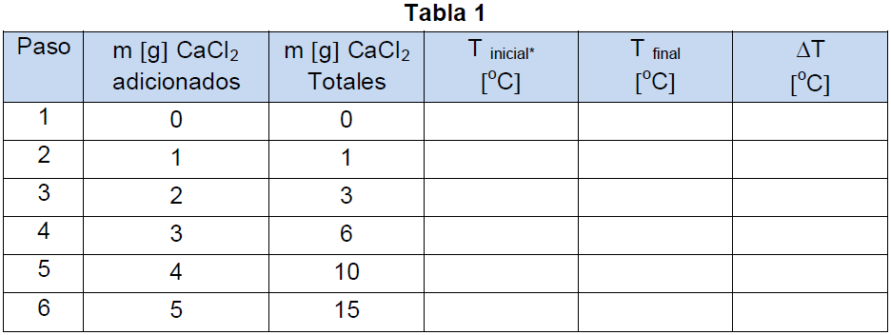
Desarrollo
*NOTA: en todos los casos la temperatura inicial es la del agua sin soluto.

Slide 20
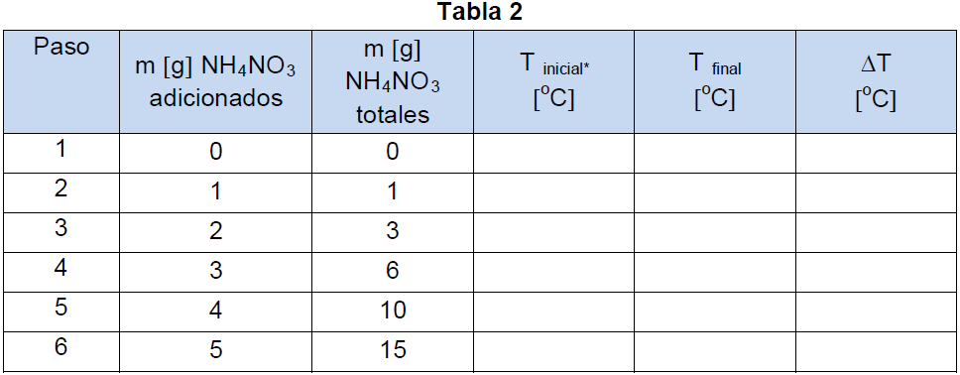
Desarrollo
ACTIVIDAD 4.
Repita todos los pasos de la ACTIVIDAD 3, empleando en esta ocasión NH₄NO₃ en lugar de CaCl₂. Llene la tabla siguiente con los valores obtenidos:
*NOTA: en todos los casos la temperatura inicial es la del agua sin soluto.

Slide 21
Desarrollo
ACTIVIDAD 5.
1. Con base en sus observaciones, determine el signo de ΔH_{d} para cada uno de los solutos.
2. Para cada uno de los solutos, realice una gráfica colocando en el eje de las abscisas la variable independiente (m_{total} [g]) y en el eje de las ordenadas la variable dependiente (ΔT [°C]).
3. Para cada soluto, obtenga por el método de mínimos cuadrados el modelo matemático que describa el comportamiento del fenómeno observado.
4. Con base en los resultados obtenidos, prediga la cantidad de CaCl₂ que debe agregarse a los 75 [g] de agua destilada para obtener en la mezcla final un incremento de temperatura de 56.7 [°C].
5. Prediga la temperatura final de una mezcla que se preparó con 75 [g] de agua destilada, con una temperatura inicial igual a la de su experimento y 25 [g] de NH₄NO₃.

Slide 22
Créditos
Autor:
M. C. Q. Alfredo Velásquez Márquez
Actualización y autorización:
Q. Antonia del Carmen Pérez León
Jefa de la Academia de Química
Revisores (2017):
Dra. Arianee Sainz Vidal Ing. Dulce María Cisneros Peralta
Q. Adriana Ramírez González Q. F. B. Nidia García Arrollo
Dra. Patricia García Vázquez Dr. Alberto Sandoval García
M. en A. Violeta Luz María Bravo Hernández M. en C. Luis Edgardo Vigueras Rueda
Dra. María del Carmen Gutiérrez Hernández M. en C. Miguel Ángel Jaime Vasconcelos
M. A. I. Claudia Elisa Sánchez Navarro Biol. Miguel Alejandro Maldonado Gordillo
Q. Yolia Judith León Paredes I. Q. Guillermo Pérez Quintero
I. Q. Hermelinda C. Sánchez Tlaxqueño I. Q. José Luis Morales Salvatierra
Profesores de la Facultad de Ingeniería, UNAM

